Slide 1
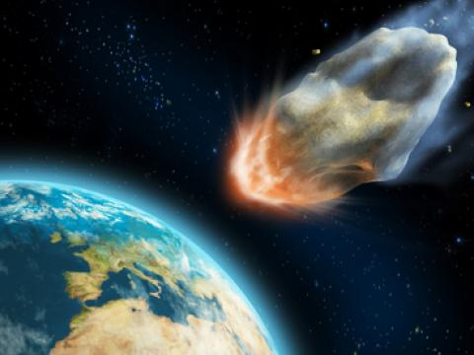
Метеориты

Slide 2
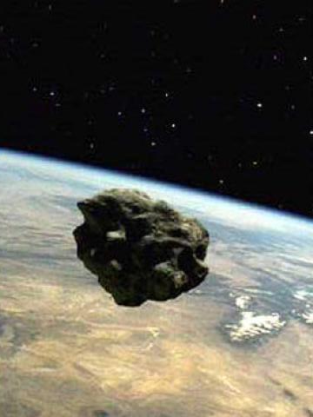
Под действием притяжения планет орбиты астероидов изменяются и могут пересекаться друг с другом. В результате возможны столкновения астероидов и их дробление. Большинство выпавших МЕТЕОРИТОВ - обломки астероидов.

Slide 3
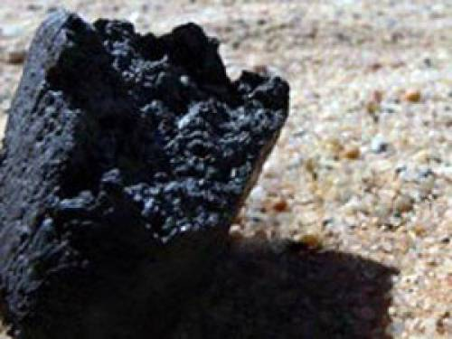
Метеориты
Метеориты
«найденные»
метеорит был найден случайно и опознан ( типично для железных метеоритов)
«упавшие»
человек видел, как метеорит падал сквозь атмосферу и затем действительно обнаружил его на земле (событие редкое)

Slide 4
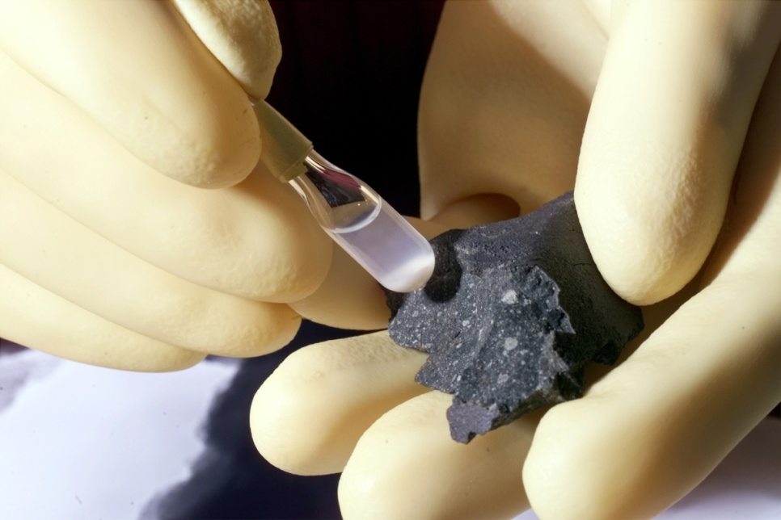
Встречаются метеориты из различного вещества. Некоторые в основном состоят из сплава железа и никеля, содержащего до 40% никеля. Среди упавших метеоритов всего 5,7% железных, но в коллекциях их доля значительно больше, поскольку они медленнее разрушаются под влиянием воды и ветра, к тому же их легче обнаружить по внешнему виду

